Slide 1
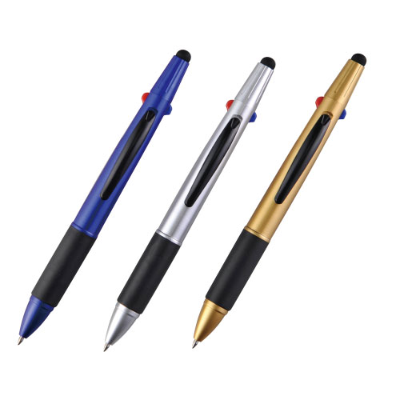
【提案書】
3色BP&タッチペン
特徴
タッチペンとしても利用できる上、黒、赤、青の3色で使い分けられるため、特にビジネスシーンでは大活躍すること間違いなしのボールペンです。カラーはシルバー、ゴールド、ブルーの3色展開。
納期
納期スペース
仕様
素 材 ： ABS・TPR・シリコンゴム
サイズ ： 142×17×12mm
包 装 ： ポリ入
お見積
お見積りスペース

